Slide 1

Uithuiszetting
Praktijkgerichte toelichting – Peter Van Der Eecken

Slide 2

Overzicht
11. Cijfers
9. Fonds ter bestrijding van de uithuiszettingen
1. Toepasselijke wetgeving & Definitie uithuiszetting
13. Vragen?
5. Gerechtelijke uithuiszetting
2. Drie (vier?) types uithuiszetting
3. Uithuiszetting en dakloosheid
4. Uithuiszetting en EVRM
7. Verloop procedure
6. Redenen uithuiszetting
8. Uithuiszettingen vermijden
10. Andere oplossingen?
12. Feedback & suggesties gerechtsdeurwaarder
14. Bronnen

Slide 3

Toepasselijke wetgeving
Art. 1714-1761bis Oud burgerlijk wetboek = algemene bepalingen huur van onroerende goederen
Wet van 20 februari 1991 met betrekking tot huishuur voor overeenkomsten afgesloten vóór 01/01/2019
Het Vlaams Woninghuurdecreet voor overeenkomsten afgesloten na 01/01/2019

Slide 4

Definitie uithuiszetting
“Een procedure waarbij iemand gedwongen wordt om zijn woning te verlaten”
Gedwongen vertrek, desnoods met de hulp van de openbare macht (manu militari)
Enge invulling:
  Het moment van de fysieke verwijdering uit een woning
Ruime invulling:
  Het gedwongen of onvrijwillig verlies van een woning

Slide 5
3 types uithuiszetting
1. Onwettige uithuiszetting
Verhuurder zet eigenhandig huurder uit de woning
2. Gerechtelijke uithuiszetting
Opgelegd door Vrederechter of REA op vraag van verhuurder
3. Administratieve uithuiszetting
Vb. bij onbewoonbaarverklaring wegens risico voor bewoners of openbare veiligheid
4. Vierde type?
Vrijwillige uithuiszetting

Slide 6

Uithuiszetting en dakloosheid
Vaak schrijnende situaties
Samenloop van omstandigheden:
  Financiële moeilijkheden
  Grotere schuldenlast
  Korte termijn voor zoektocht naar nieuwe woonst
dakloosheid
Vermindering van het aantal uithuiszettingen = strategische doelstelling Actieplan ter voorkoming en bestrijding van dak- en thuisloosheid 2020-2024

Slide 7

Uithuiszetting en EVRM
Artikel 8 EVRM: Recht op eerbiediging van privé-, familie- en gezinsleven
  “1. Een ieder heeft recht op respect voor zijn privé leven, zijn familie- en gezinsleven, zijn woning en zijn correspondentie.
  2. Geen inmenging van enig openbaar gezag is toegestaan in de uitoefening van dit recht, dan voor zover bij de wet is voorzien en in een democratische samenleving noodzakelijk is in het belang van de nationale veiligheid, de openbare veiligheid of het economisch welzijn van het land, het voorkomen van wanordelijkheden en strafbare feiten, de bescherming van de gezondheid of de goede zeden of voor de bescherming van de rechten en vrijheden van anderen.”
Uithuiszetting is niet strijdig met het recht op wonen
Dient evenredig, redelijk en proportioneel te zijn

Slide 8

De gerechtelijke uithuiszetting
3 kernmomenten:
  Inleiding procedure
  Veroordeling door Vrederechter / Rechter REA
  Effectieve uithuiszetting
3 inleidingswijzen
  Verzoekschrift
  Dagvaarding
  Vrijwillige verschijning
Mededeling aan het OCMW
  Art. 1344ter Ger. W. , art. 46 VWHD
  optimaal bijstand verzekeren, verdediging mogelijk maken en nieuwe huisvesting kunnen zoeken
  Problematiek verwijderen en opslaan van goederen nog in de woning aanwezig na uithuiszetting

Slide 9

Redenen tot uithuiszetting
Voornaamste oorzaak = onbetaalde huur
Andere oorzaken:
  Overlast
  Huurschade
  Illegale onderhuur
  ….
Cijfers inzake materiële en sociale deprivatie → 5.1% Belgische bevolking verklaart niet op tijd de rekeningen (o.a. huur) te kunnen betalen
Socio-demografische indicator → 10% van de huurders kan niet tijdig rekeningen betalen i.t.t. 3,2% van de eigenaars van een onroerend goed

Slide 10



Verloop procedure: 2 pistes
• Huurder aanwezig
→ Verzoening (art. 47 VWHD)
→ Vonnis (evt. ontbinding + termijn)
• Huurder niet aanwezig
→ Verstek
→ Verstekvonnis (ontbinding + termijn)

Slide 11
Verloop procedure: rol OCMW
Rol van het OCMW?
  Doorgaans op voorhand verwittigd, tenzij huurder dit niet wenst (art. 1344bis Ger. W., e.v., art. 46 VWHD
  Bemiddeling met verhuurder
  Passende, wettelijk voorziene hulp bij vonnis tot uithuiszetting
  Zoektocht naar nieuwe geschikte huisvesting of noodopvang
  Hulp bij huurwaarborg

Slide 12
Verloop procedure: wat met de inboedel?
Quid inboedel?
  Art. 50 VWHD
  Na betekening vonnis: 1 maand om woning leeg te maken en te verlaten
  Gerechtsdeurwaarder verwittigt OCMW + informatieblad bij betekeningsakte
  Vermelding in exploot van betekening
    “Indien bij de uithuiszetting nog goederen aanwezig zijn in de woning en je niet aanwezig bent om deze op dat moment mee te nemen/op te laden, zullen de goederen opgeladen worden door de Stad Aalst. De Stad zal de goederen maximaal 6 maanden bewaren, tenzij het gaat om bederfelijke goederen (bv. voeding) of goederen die schadelijk zijn voor de openbare hygiëne, gezondheid of veiligheid. Neem contact op met de Stad Aalst: tel. 053 77 93 00 of vul het formulier in op https://aalst.be/formulier/ophalen-inboedel-na-uithuiszetting om een afspraak te maken om jouw goederen op te halen (opgelet! Je dient eigen vervoer te voorzien).”

Slide 13
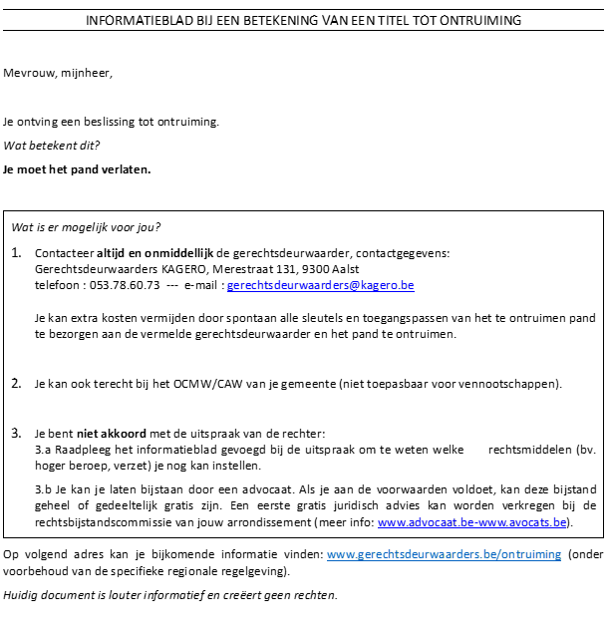
Informatieblad

Slide 14
Verloop procedure & Kosten
Termijn
  Art. 48 VWHD → 1 maand (kan langer of korter) na betekening vonnis
  Andere termijn indien:
    Verhuurder bewijs dat huurder woning reeds verlaten heeft
    Huurder en verhuurder komen andere termijn overeen en akkoord wordt opgenomen in het vonnis
    Op verzoek van huurder of verhuurder bij bewijs van uitzonderlijk ernstige omstandigheden
    Rechter deed uitspraak in kort geding op grond van artikel 43, § 2 VWHD
  Kennisgeving uithuiszetting door deurwaarder ten laatste 7 dagen op voorhand (art. 48 VWHD)
  Overgebleven inboedel wordt op straat gezet
    Kosten voor huurder
    Gemeente haalt goederen op en stockeert ze 6 maanden
    Verhuurder kan hierop beslag leggen om huurschulden te recupereren (“voorrecht van de onbetaalde verhuurder”)

Slide 15
Verloop procedure & Kosten
Kosten
  Voorgeschoten door verhuurder, te betalen door huurder
  Alle gerechtskosten
    Bijdrage fonds tweedelijnsbijstand = 26 euro
    Eventueel kost van dagvaarding = 455,64 euro
    Rechtsplegingsvergoeding
    Rolrecht = 50 euro Vredegerecht / 165 euro eerste aanleg
Erelonen
Ereloon klasse C | 263,13 €
verplichte mededeling | 15,79 €
Uitgaven
Uitgave reisvergoeding | 18,95 €
Uitgave neerlegging CREA | 3,93 €
Uitgave aangetekende zending met ontvangstbewijs | 11,44 €
Overheid
Pleitzegel | 0,62 €
Uitgave fonds tweedelijnsbijstand | 26,00 €
Registratie | 50,00 €
Subtotaal maatstaf heffing | 313,24 €
Subtotaal buiten BTW | 76,62 €
BTW 21% | 65,78 €
Totaal BTW inclusief | 455,64 €

Slide 16
Verloop procedure & Kosten
Kosten
  Voorgeschoten door verhuurder, te betalen door huurder
  Alle kosten van de gerechtsdeurwaarder voor de uitvoering
    Betekeningskosten van het vonnis = 571,97 euro
    Uithuiszetting = minimaal 449,95 euro + extra kosten per tijdseenheid, kosten
    politionele bijstand, slotenmaker, ….
    Invorderingsereloon
Erelonen
Ereloon klasse C | 257,69 €
Eensluidend verklaarde bijlagen | 76,44 €
Verplichte publiciteit | 30,92 €
verplichte mededeling | 15,46 €
Uitgaven
Uitgave reisvergoeding | 18,55 €
Uitgave neerlegging CREA | 2,76 €
Uitgave aangetekende zending | 14,01 €
Uitgave aangetekende zending met ontvangstbewijs | 15,55 €
Overheid
Registratie | 50,00 €
Subtotaal maatstaf heffing | 431,38 €
Subtotaal buiten BTW | 50,00 €
BTW 21% | 90,59 €
Totaal BTW inclusief | 571,97 €
Erelonen
Ereloon klasse C | 257,69 €
Vergoeding per tijdseenheid | 51,54 €
Uitgaven
Uitgave reisvergoeding | 18,55 €
Uitgave neerlegging CREA | 2,76 €
Overheid
Registratie | 50,00 €
Subtotaal maatstaf heffing | 330,54 €
Subtotaal buiten BTW | 50,00 €
BTW 21% | 69,41 €
Totaal BTW inclusief | 449,95 €

Slide 17
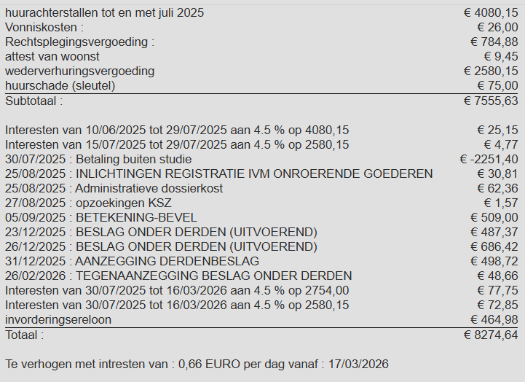
Kostenplaatje: cijfervoorbeelden

Slide 18
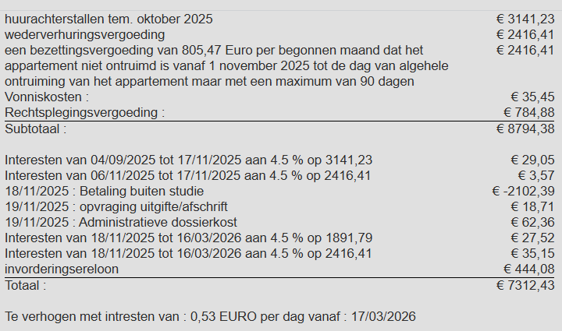
Kostenplaatje: cijfervoorbeelden

Slide 19
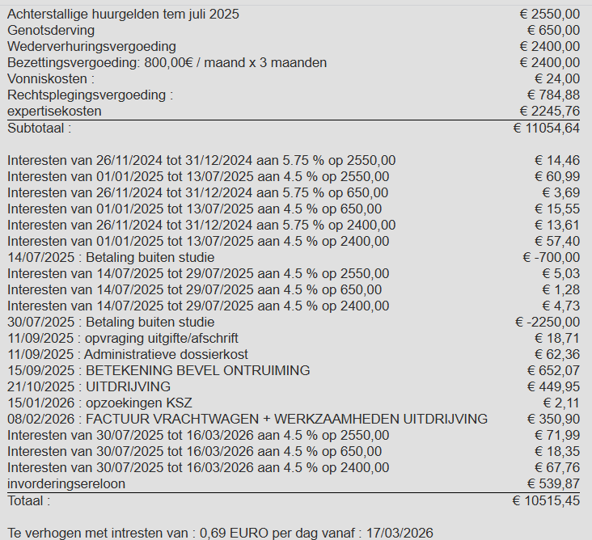
Kostenplaatje: cijfervoorbeelden

Slide 20
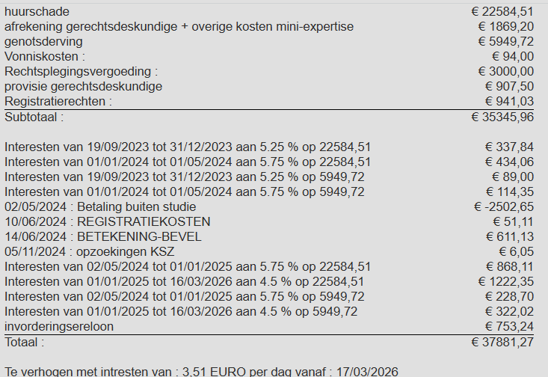
Kostenplaatje: cijfervoorbeelden

Slide 21
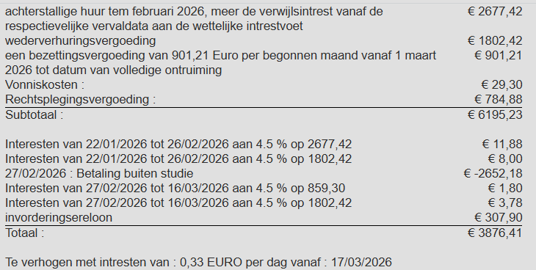
Kostenplaatje: cijfervoorbeelden

Slide 22
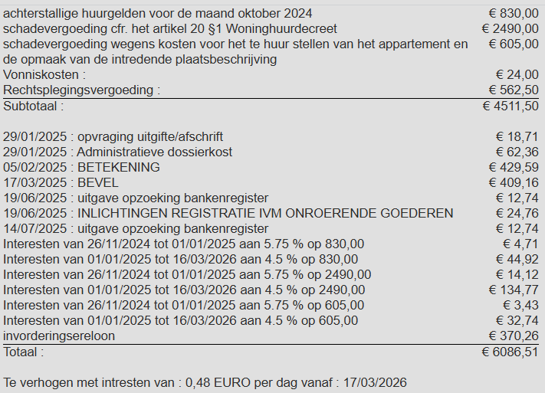
Kostenplaatje: cijfervoorbeelden

Slide 23
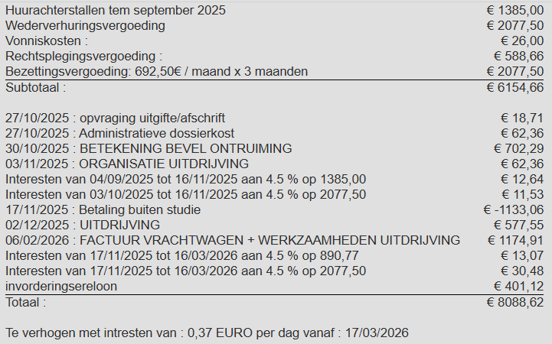
Kostenplaatje: cijfervoorbeelden

Slide 24
Uithuiszettingen vermijden
Verhuurder en huurder kunnen beroep doen op OCMW
OCMW kan beroep doen op FBU
Toch uithuiszetting? → 4 beschermende maatregelen:
  1) Waarschuwing en bemiddeling door het OCMW: Bij vordering voor Vredegerecht wordt OCMW automatisch op de hoogte gebracht. OCMW tracht te bemiddelen en sociale begeleiding aan te bieden ter voorkoming uithuiszetting
  2) Toekenning van een termijn om woning te verlaten: niet onmiddellijk, Vrederechter bepaalt termijn
  3) Bewaring van de inboedel: inboedel die nog aanwezig is in woning wordt enige tijd bewaard
  4) Onbeslagbare goederen: bepaalde goederen, noodzakelijk voor het dagelijks leven (zoals bedden, kookvuur, koelkast, wasmachine), blijven onbeslagbaar

Slide 25

Fonds ter bestrijding van de uithuiszettingen (FBU)
Quid?
OCMW beslist
Voorwaarden:
  Sociaal onderzoek → komt huurder in aanmerking + kan huurachterstal worden afbetaald
  Begeleidingsovereenkomst → tussen huurder, verhuurder en OCMW
Kan meermaals voor éénzelfde client, geen beperking

Slide 26

Fonds ter bestrijding van de uithuiszettingen (FBU)
Voor verhuurder:
  OCMW betaalt 50% huurachterstal (max. € 1.568,00) binnen 10 dagen na ondertekening
  Afstand van interesten
  Geen vordering tot uithuiszetting instellen zolang afbetalingsplan correct gevolgd en geen nieuwe achterstal
  Toch nieuwe achterstal? → OCMW verwittigen
  Bij stabiele woonsituatie → schriftelijke verklaring
Voor huurder:
  OCMW helpt afbetalingen via afbetalingsplan
  Zolang plan correct wordt gevolgd, en geen nieuwe achterstal → uithuiszetting niet mogelijk

Slide 27
Fonds ter bestrijding van de uithuiszettingen (FBU)
Welke huurders?
  Private huurmarkt of via een woonmaatschappij die huurt op de private huurmarkt
  Niet: handelspanden of andere sociale huurwoningen van een woonmaatschappij
Wanneer inschakelen?
  Kan onmiddellijk
  Geen minimumbedrag of –periode
Welke achterstal?
  Vervallen huurgelden
  Vervallen forfaitair bedrag voor de kosten en lasten
  Vervallen provisie voor de kosten en lasten
  Vervallen saldo na afrekening van de kosten en lasten
  Geen minimum- of maximumhuurprijs vastgelegd.

Slide 28

Fonds ter bestrijding van de uithuiszettingen (FBU)
Verloop in 4 stappen:
  Kennisname OCMW achterstal
  Beslissing OCMW begeleiding huurder begeleiden bij afbetaling achterstal, al dan niet een beroep op FBU.
  Sluiting begeleidingsovereenkomst (= verplichte voorwaarde inschakeling FBU)
  Betaling aan verhuurder van eerste tegemoetkoming binnen de 10 dagen na sluiting begeleidingsovereenkomst
2 types tegemoetkoming:
  Na indiening begeleidingsovereenkomst → 50% van huurachterstal aan verhuurder (max. € 1.568,00) binnen 10 dagen
  Na verklaring van stabiele woonsituatie → opnieuw geplafonneerd percentage

Slide 29
Fonds ter bestrijding van de uithuiszettingen (FBU)
Stabiele woonsituatie?
  Huurder woont in dezelfde huurwoning:
    Correcte opvolging begeleidingsovereenkomst
    1e jaar na ondertekening: geen nieuwe huurachterstal
  Huurder woont niet in dezelfde huurwoning:
    Correcte opvolging begeleidingsovereenkomst
    Op ogenblik beëindiging huurovereenkomst → geen nieuwe achterstal
Vaststelling stabiele woonsituatie => schriftelijke verklaring verhuurder

Slide 30
Fonds ter bestrijding van de uithuiszettingen (FBU)
OCMW ontvangt via FBU:
  Een forfaitair bedrag van 251 euro in 2026 + 25 % van de huurachterstal, met een maximum van 784 euro in 2026
  Bij stabiele woonsituatie vraagt OCMW binnen 6 maanden de tweede tegemoetkoming = 35% van de huurachterstal, met een maximum van 1.098 euro in 2026

Slide 31
Voorbeeld
1. Informatie
Huurprijs: € 700,00
Huurachterstal: € 3,400,00
Betaling door OCMW aan verhuurder: € 1.568,00
Betaling door huurder aan verhuurder: € 1.864,00
2. Eerste tegemoetkoming (begeleidingsovereenkomst)
Betaling van FBU aan OCMW: € 251,00 en € 784,00
3. Tweede tegemoetkoming (stabiele woonsituatie)
Betaling van FBU aan OCMW: € 1.098,00

Slide 32
Fonds ter bestrijding van de uithuiszettingen (FBU)
Blijft onderbenut
In 2021:
  213 aanvragen eerste tegemoetkoming
  10 aanvragen tweede tegemoetkoming
Knelpunten:
  Onbekendheid
  Weinig vertrouwd bij professionele actoren
  Enkel voor huurachterstallen
  OCMW’s te laat op de hoogte
  Beperkende modaliteiten
  Op vrijwillige basis

Slide 33
Andere oplossingen?
Verplichte voorafgaande oproep in verzoening?
Verplichte voorafgaande ingebrekestelling (cfr. BHG)?
Verzoekschrift veralgemenen als inleidende akte?
Voor opstart procedure voorafgaande waarschuwing aan het OCMW?
Verplichting om achterstallen ter kennis te brengen van het OCMW? (cfr. Frankrijk)
Verlenging periode tussen inleidende akte en inleidingszitting verlengen? (cfr. BHG)
Langere termijn in acht nemen tussen kennisgeving uithuiszettingsdatum en effectieve uithuiszetting? (cfr. BHG)
Quid uitvoerbaarheid bij voorraad van (verstek)vonnissen?
Sanctionering onwettige uithuiszettingen
…

Slide 34
Cijfers (algemeen)
In 2024 189 gezinnen per week bedreigd met uithuiszetting
= 9.843 Vlaamse huishoudens
Ongeveer 12.000 procedures tot uithuiszetting per jaar
1/3 leidt tot een effectieve uithuiszetting
= 4.000 effectieve uithuiszettingen per jaar
→ Onvolledige cijfers

Slide 35

Cijfers (Vredegerecht Aalst 2)
Algemene cijfers
Maand | # zittingen | Totaal zaken op rol | Woninghuur | Handelshuur
Oktober ’25 | 5 | 125 | 31 | 3
November ’25 | 4 | 191 | 18 | 3
December ’25 | 4 | 215 | 15 | 4
Januari ’26 | 4 | 205 | 25 | 5

Slide 36
Cijfers (Vredegerecht Aalst 2)
Detail oktober 2025 (enkel zuivere huurzaken)
Categorie | Aantal
Ontbinding + uitzetting + tegenspraak | 15
Ontbinding + uitzetting + verstek | 6
Ontbinding zonder uitzetting | 1
Evaluaties / conclusietermijnen / rol | 8
Akkoord / doorhaling | 1
Totaal | 31

Slide 37
Cijfers (Vredegerecht Aalst 2)
Detail november 2025 (enkel zuivere huurzaken)
Categorie | Aantal
Ontbinding + uitzetting + tegenspraak | 8
Ontbinding + uitzetting + verstek | 3
Ontbinding zonder uitzetting | 1
Evaluaties / conclusietermijnen / rol | 6
Totaal | 18

Slide 38
Cijfers (Vredegerecht Aalst 2)
Detail december 2025 (enkel zuivere huurzaken)
Categorie | Aantal
Ontbinding + uitzetting + tegenspraak | 5
Ontbinding + uitzetting + verstek | 2
Ontbinding zonder uitzetting | 2
Evaluaties / conclusietermijnen / rol | 6
Totaal | 15

Slide 39
Cijfers (Vredegerecht Aalst 2)
Detail januari 2026 (enkel zuivere huurzaken)
Categorie | Aantal
Ontbinding + uitzetting + tegenspraak | 11
Ontbinding + uitzetting + verstek | 4
Ontbinding zonder uitzetting | 2
Evaluaties / conclusietermijnen / rol | 7
Onontvankelijk verzet | 1
Totaal | 25

Slide 40
Cijfers gerechtsdeurwaarder
Januari 2026: 4 uithuiszettingen
Februari 2026: 3 uithuiszettingen

Slide 41
Feedback gerechtsdeurwaarder
Effectieve uithuiszettingen meestal o.b.v. verstekvonnis
Betekening impliceert bijna altijd effectieve uithuiszetting
In Aalst: geen uithuiszettingen tijdens o.a. feestdagen, carnaval,…
Aanwezigen:
  Gerechtsdeurwaarder + personeel (oplading)
  Politie
  Technische dienst gemeente
  Slotenmaker
Opslag?
Spullen met waarde?

Slide 42
Suggesties gerechtsdeurwaarder
Huisbezoek maatschappelijk assistent n.a.v. de kennisgeving vordering tot uithuiszetting
Aanwezigheid sociaal dienstverlener tijdens de uithuiszetting in het bijzonder indien er minderjarige kinderen of personen met een beperking
Uitwisseling actoren op het terrein
Overal verplichte politiebijstand

Slide 43
Vragen?
Contact: peter@cepa-advocaten.be

Slide 44
Bronnen
Tijdschrift Huur 2025, afl. 2, 59-67 - Timmermans rechtsvgl uithuiszetting Vlaams Waals Brussels gerecht
Ger.W. Art. 1344septies – 1 - Ger.W. Art. 1344septies – 4 (4 p.) - T. Vandromme verzoeningsrol Vrederechter
noot bij Vred. Veurne 1/10/2024 (Van Dromme) - Tijdschrift Huur 2025, afl. 1, 36-37 - ontbinding op vordering van VME
Art. 1344bis ev. Ger.W.
Vlaams Woninghuurdecreet
Fonds ter bestrijding van de uithuiszettingen | Vlaanderen.be
Fonds ter bestrijding van de uithuiszettingen (voor lokale besturen) | Vlaanderen.be
Fonds ter bestrijding van uithuiszetting | VVSG
https://www.vvsg.be/nieuwsoverzicht/uithuiszetting-bedreigt-nog-steeds-189-gezinnen-per-week-in-vlaanderen
Evaluatiestudie Fonds ter bestrijding van de uithuiszettingen – steunpuntwonen.be
S. WINTERS, Vlaams Woonmonitor 2021, Antwerpen/’s Hertogenbosch, Gompel & Svacina, 2021, 134
VLAAMSE WOONRAAD, Dak- en thuisloosheid in Vlaanderen: pistes voor een meer ‘woongericht’ beleid, Brussel, Vlaamse Woonraad, 2016, 41
Parl.St. Kamer 1996-97, nr. 1157/1, 6-7

